Slide 1
Værktøjssikring

Slide 2
Hvorfor?
Stop ”dropped objects”
Sikkert arbejdsmiljø
Best practice
Uddannet personale
Fuld sporbarhed
Certificeret løsning

Slide 3
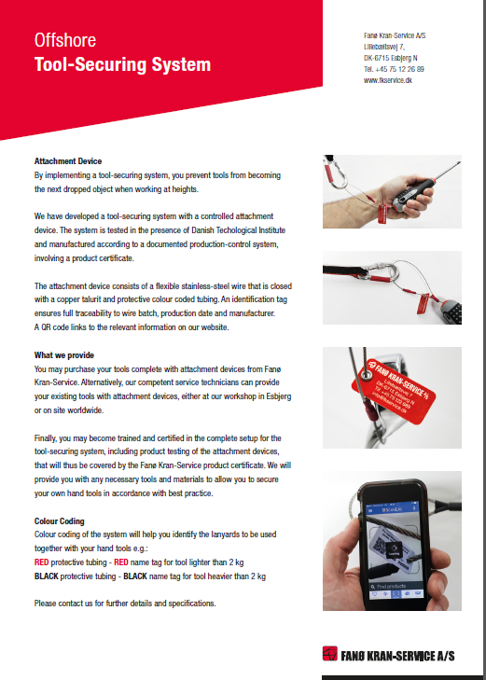

Slide 4
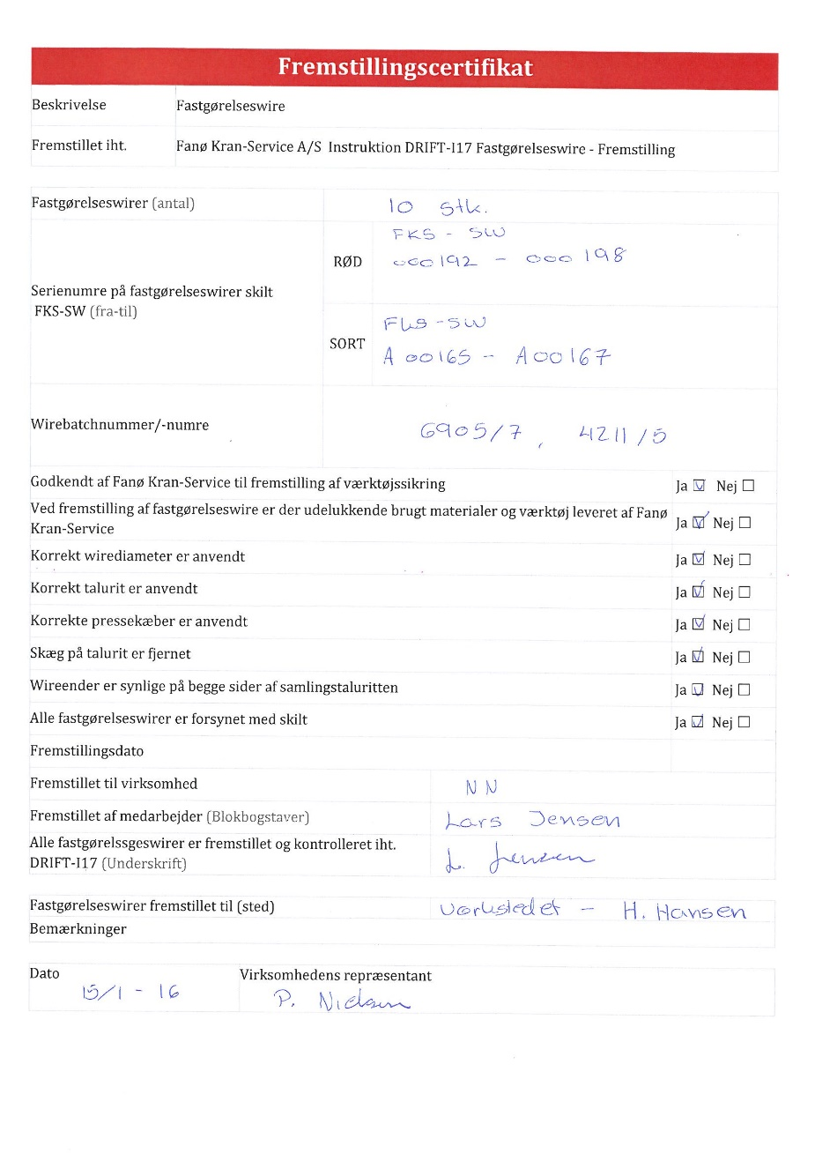
Certifikatsystem
Fastgørelseswirer underlagt FKS’ produktcertifikat som er attesteret af Teknologisk institut.
Fremstillingserklæring
Fuld sporbarhed.
Komponenter godkendt af FKS
Personale certificeret hos FKS
Proceskontrol iht. instruktioner
Brugsanvisning på dansk/engelsk

Slide 5
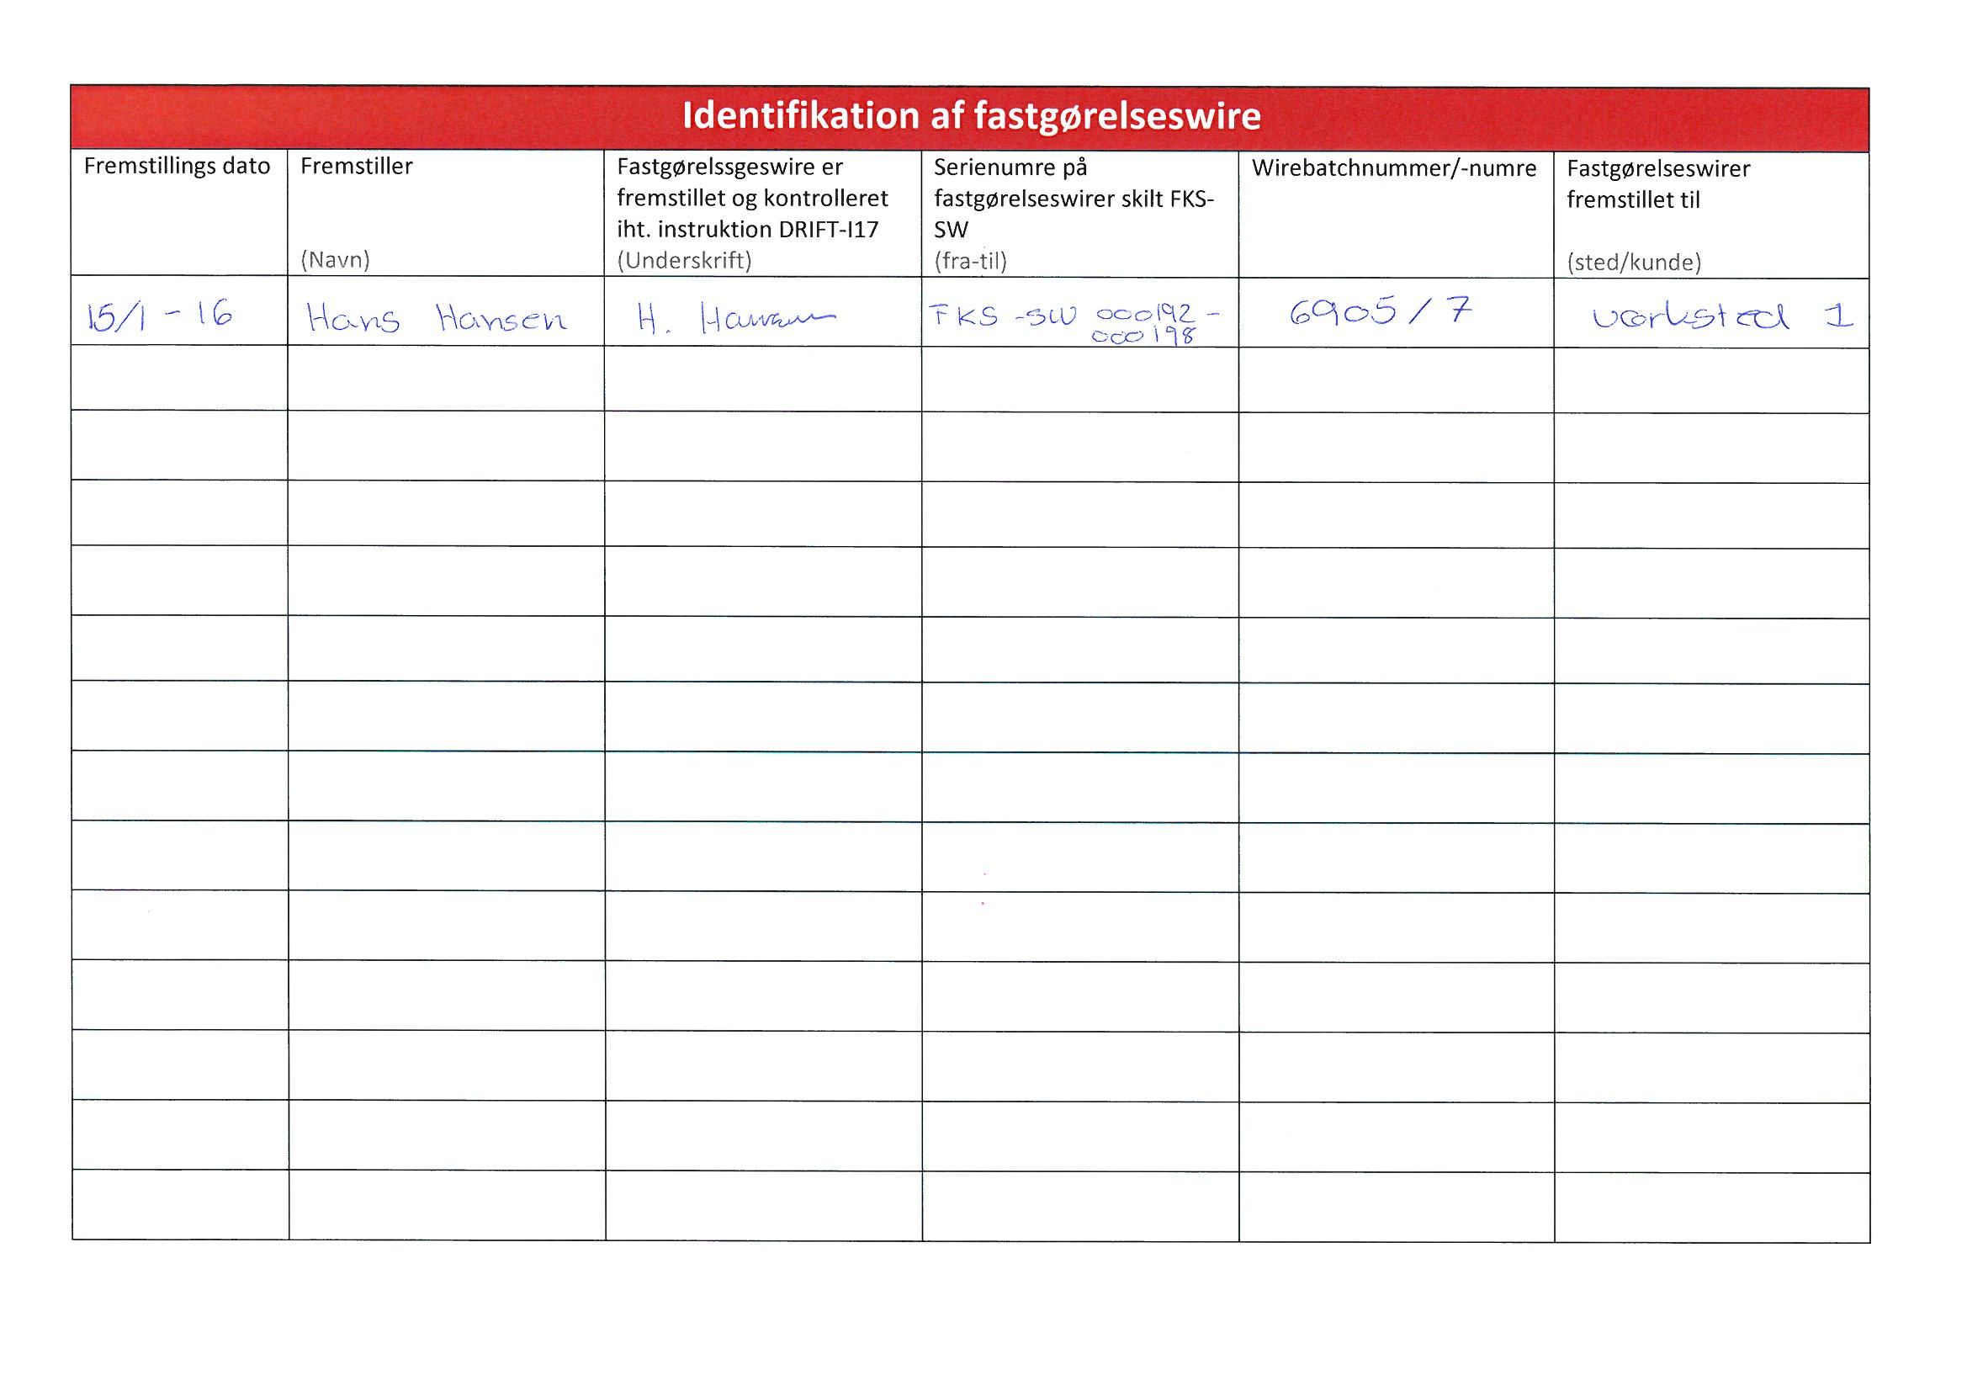
Certifikatsystem

Slide 6
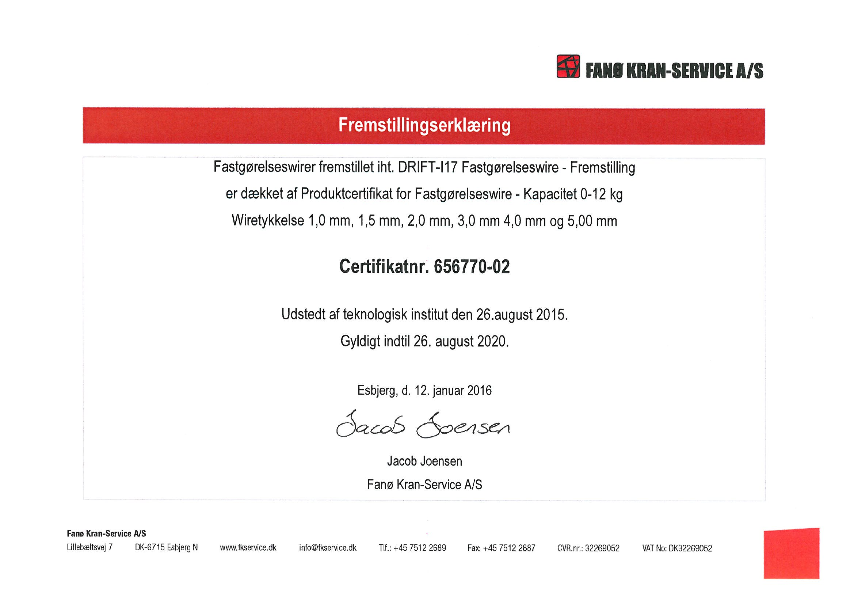
Certifikatsystem

Slide 7
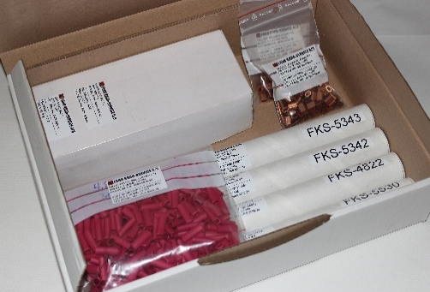
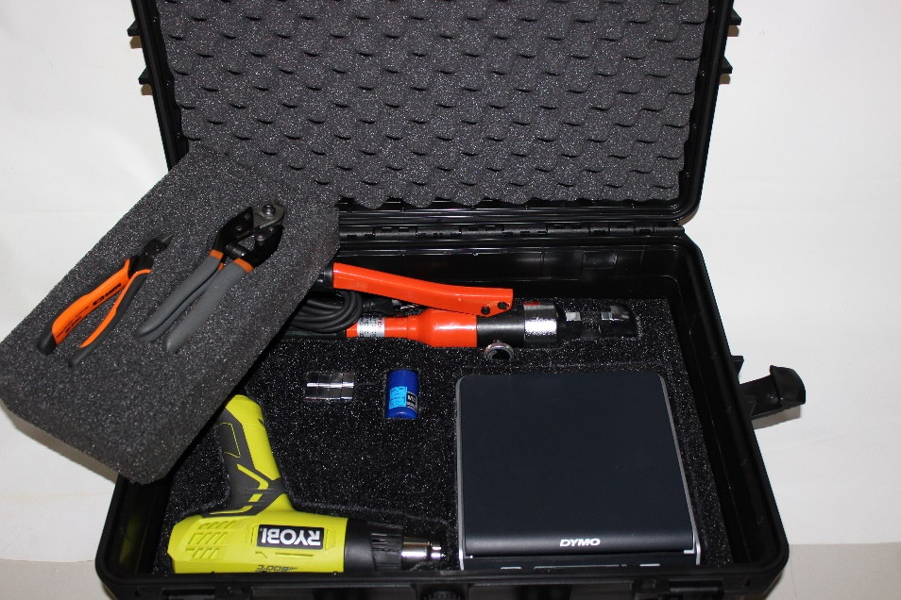
Indholdsliste - rejsekit
Lille værktøjskit
325 fastgørelseswirer
0 – 3,2 kg
Emne/Beskrivelse | Antal
1mm wire | 50stk
1,5mm wire | 100stk
2mm wire | 100stk
3mm wire | 50stk
4mm wire | 25stk
1,5 kode talurit (1mm wire) | 100stk
1,5 kode talurit (1,5mm wire) | 200stk
2,5 kode talurit | 200stk
3 kode talurit | 50stk
4 kode talurit | 25stk
Krympeflex Rød 4,8mm | 300stk
Krympeflex Rød 6,4mm | 200stk
Krympeflex Rød 9mm | 50stk
Krympeflex Sort 9 mm | 50stk
Krympeflex Sort 12 mm | 25stk
Tags - røde | 250stk
Tags - sort | 75stk
Varmluftpistol | 1stk
Vægt | 1stk
Klemmeværktøj | 1stk
Wiresaks 200mm | 1stk
Bidetang | 1stk
Kalibreringslod 200g | 1stk
Kuffert | 1stk

Slide 8
Rejsekit - opgradering
Opgradering til 5 kg
+25 fastgørelseswirer (ex. skilte)
Emne/Beskrivelse | Antal
5mm wire | 25stk
5 kode talurit | 25stk
Krympeflex Sort 12 mm | 25stk
Kalibreringslod 2000g | 1stk

Slide 9
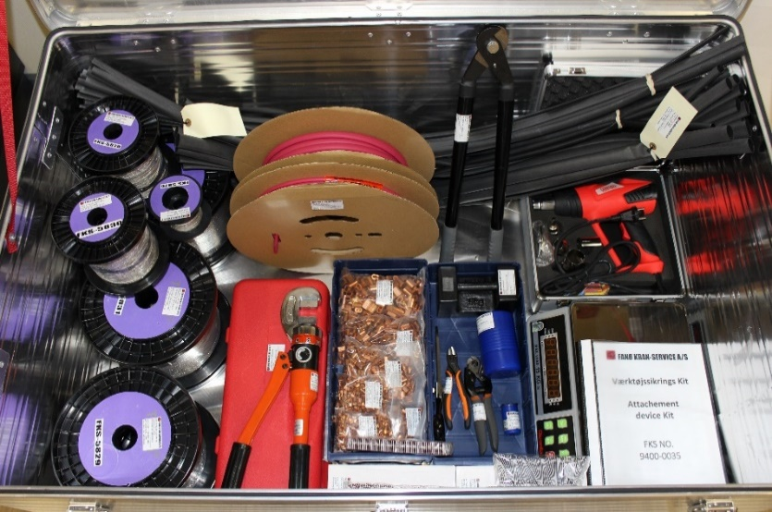
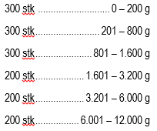
Indholdsliste - værkstedskit
Komplet værktøjskit
1.500 fastgørelseswirer
Emne/Beskrivelse | Antal
1mm wire | 100m
1,5mm wire | 100m
2mm wire | 100m
3mm wire | 75m
4mm wire | 75m
5mm wire | 75m
1,5 kode talurit (1mm wire) | 600stk
1,5 kode talurit (1,5mm wire) | 600stk
2,5 kode talurit | 600stk
3 kode talurit | 400stk
4 kode talurit | 200stk
5 kode talurit | 200stk
Krympeflex Rød 4,8mm | 15m
Krympeflex Rød 6,4mm | 15m
Krympeflex Rød 9mm | 15m
Krympeflex Sort 9 mm | 7,2m
Krympeflex Sort 12 mm | 14,4m
Krympeflex Sort 19 mm | 14,4m
Skilt – rød | 1000stk
Skilt - sort | 500stk
Varmluftpistol | 1stk
Vægt | 1stk
Klemmeværktøj | 1stk
Wiresaks 200mm | 1stk
Wiresaks 500mm | 1stk
Bidetang | 1stk
Skræddersaks | 1stk
Kalibreringslod 200g | 1stk
Kalibreringslod 2000g | 1stk
Kalibreringslod 5000g | 1stk

Slide 10
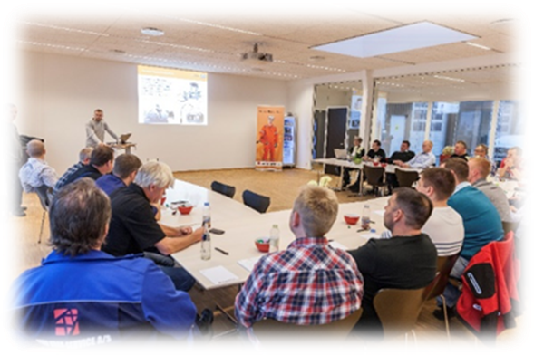
Kursus i fremstilling af fastgørelseswirer
Lukket kursus inkl. forplejning (5 timer)
Teoretiske og praktiske øvelser
Best Practice
Proceskontrol
Brug af udstyr/værktøj
Korrekt udførelse af faldprøve
Kursusbevis gyldigt i 2 år

Slide 11
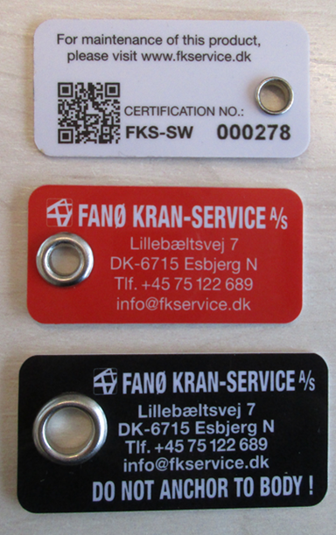
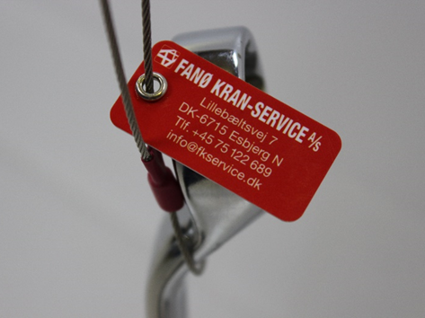
Firmaskilte
Eget firmanavn/logo/adresse
Farvekodning
Certifikatnr.
QR-kode
Min. 1000 stk.

